Slide 1

CPS Fit
El teu entrenament, al teu club.
Proposta d'aplicació de rutines i seguiment per al gimnàs del Club Poliesportiu Santjoanenc
Octubre de 2026
Notes:
Obertura. Frase clau: "Avui la rutina de cada soci és un paper. Us proposem digitalitzar-la, amb la imatge del club i en català."

Slide 2



Avui, la rutina és un paper
Es perd, s'espatlla o queda desactualitzada
Cada canvi de rutina vol dir tornar a escriure-la a mà.
El monitor no veu l'evolució
Sense dades, és difícil saber qui progressa i qui ha deixat de venir.
El soci no recorda què va fer l'última vegada
Els pesos i repeticions es perden entre sessió i sessió.
Notes:
Tots els abonats reben assessorament i una rutina personalitzada. És la base del servei i avui es fa en paper. La proposta digitalitza exactament això, no el substitueix.

Slide 3


Una app per al soci, un panell per al monitor
App del soci
Panell del monitor
S'instal·la al mòbil, sense botiga d'apps
Es fa servir des de l'ordinador o la tauleta
La rutina que li ha preparat el monitor
Entrena amb temporitzador de descans
Veu el seu progrés i els seus rècords
Crea i assigna rutines en pocs clics
Segueix l'assistència i l'evolució
Respon dubtes i publica avisos
Notes:
Dues experiències dins del mateix projecte. El monitor treballa a l'ordinador; el soci, al mòbil. Si un monitor entra des del mòbil, veu un avís que el panell és només per a ordinador o tauleta.

Slide 4
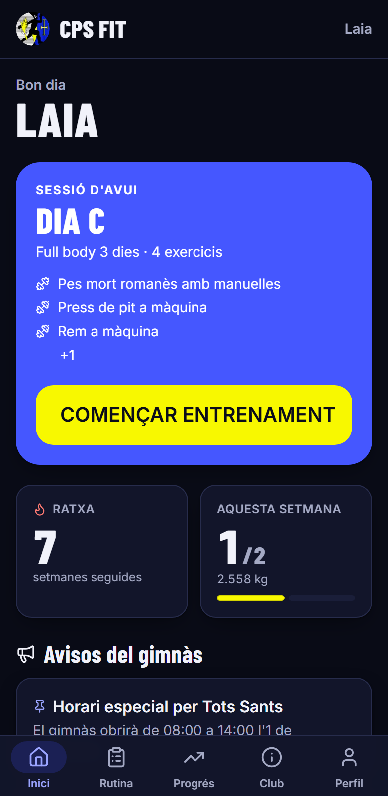
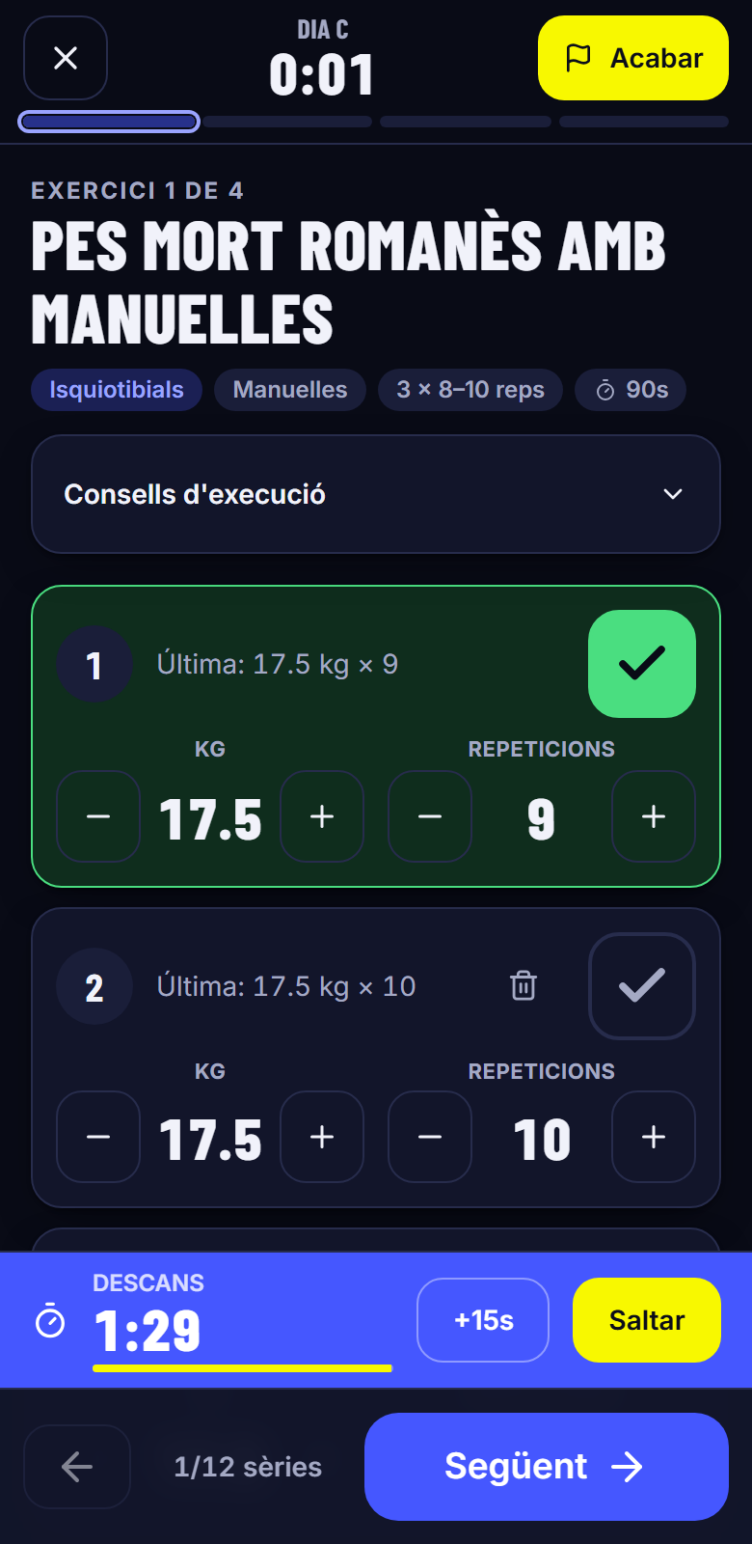
El soci entrena sense pensar
La sessió d'avui, amb un sol botó
Registra pes i repeticions i veu l'última vegada
Descans automàtic amb avís sonor i vibració
Rècords personals i ratxa setmanal
Pot crear o duplicar les seves pròpies rutines
Notes:
DEMO (2 min): obrir l'app al mòbil → botó "Començar entrenament" → marcar una sèrie → es veu el temporitzador de descans → acabar i veure el resum amb rècords.

Slide 5
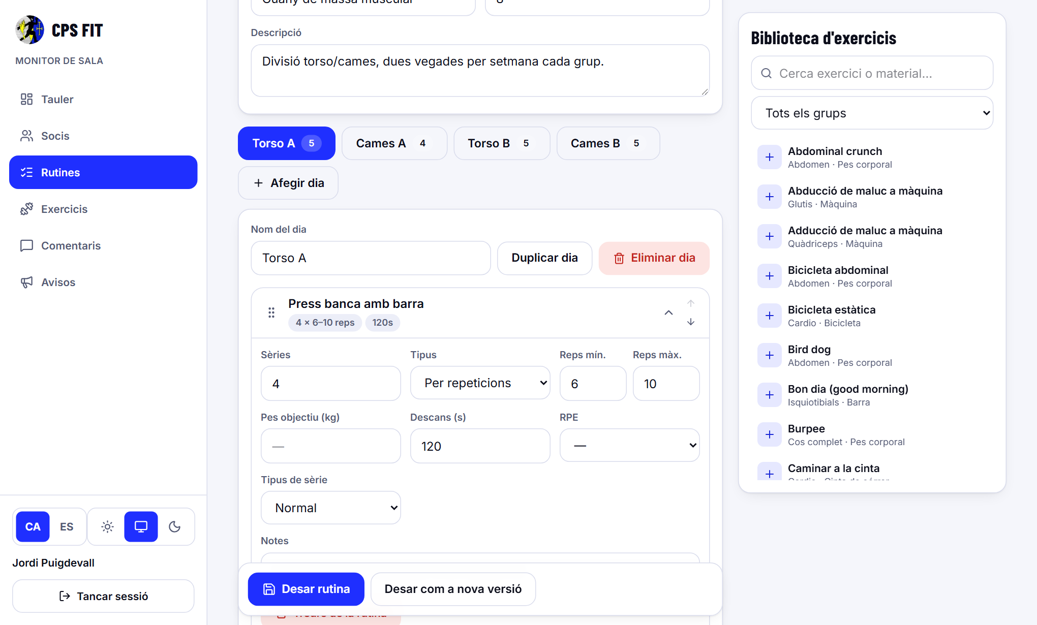
El monitor ho té tot controlat
Constructor de rutines: arrossega i deixa anar
108 exercicis en català i castellà, editables
Plantilles i assignació a diversos socis alhora
Versions de rutina sense perdre l'historial
Comentaris amb els socis i avisos del gimnàs
Cada monitor només veu els seus socis; l'administració ho veu tot.
Notes:
DEMO (3 min): iniciar sessió com a monitor → Rutines → obrir una plantilla → afegir un exercici → desar. Després, ficha d'un soci → assignar plantilla.

Slide 6
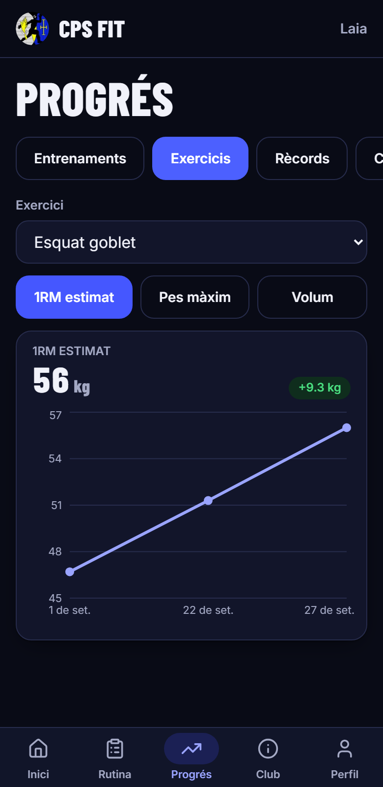
Seguiment amb dades, no a ull
108
5
2
exercicis de sala
plantilles de rutina
idiomes: català i castellà
Gràfiques per exercici i 1RM estimat
Assistència i adherència a la rutina
Mesures corporals i fotos opcionals i privades
Socis que fa dies que no vénen, a la vista
Notes:
Dades de la demo: tots ficticis. El tauler del monitor avisa dels socis que porten 7 o més dies sense venir i de les rutines que caduquen.

Slide 7



Funciona també sense cobertura
1
2
3
Amb xarxa
Sense xarxa
En recuperar-la
L'app desa la rutina al mòbil del soci.
Entrena i registra les sèries amb normalitat.
Els entrenaments s'envien sols, sense duplicats.
Verificat amb proves automàtiques que tallen la connexió durant l'entrenament.
Notes:
Argument de venda: al gimnàs sovint hi ha poca cobertura. DEMO: posar el mòbil en mode avió, entrenar, tornar a activar la xarxa i veure que l'entrenament apareix al panell.

Slide 8




Privacitat des del primer dia
Dades a la Unió Europea
Cada soci, només el seu
Servidors a París.
Els monitors, només els seus socis.
Consentiment explícit
Exportar i esborrar
En l'alta, amb data registrada.
El soci descarrega les seves dades o elimina el compte.
Els textos legals actuals són un esborrany: caldrà una revisió professional abans d'usar dades reals.
Notes:
Sigues clar: avui només hi ha dades ficticies. Abans de carregar socis reals cal la revisió legal i els contractes d'encarregat del tractament amb els proveïdors.

Slide 9


Què inclou i què no
Inclou
No inclou (de moment)
App del soci instal·lable
Pagaments i quotes
Panell del monitor i administració
Reserva de classes
Biblioteca de 108 exercicis i 5 plantilles
Control d'accés / torn
Català i castellà, mode clar i fosc
Integració amb Poliwin
Funcionament sense cobertura
L'app enllaça a la zona de reserves actual del club. L'arquitectura està preparada per afegir-ho més endavant.
Notes:
No substituïm el sistema de reserves ni de pagaments del club. L'app hi enllaça des de la pestanya "Club".

Slide 10
Posada en marxa en 4 setmanes
1
2
3
4
Setmana 1
Setmana 2
Setmana 3
Setmana 4
Comptes i legal
Contingut propi
Formació
Pilot
Comptes del club als proveïdors i revisió legal dels textos.
Exercicis, plantilles, logo i colors oficials del club.
Sessió pràctica amb els monitors de sala.
Un grup reduït de socis; després, obertura a tothom.
Notes:
Els terminis són orientatius i depenen de la rapidesa del club en aportar comptes, textos i monitors disponibles per a la formació.

Slide 11



Inversió
Implantació
Manteniment
Serveis al club
2.500 €
150 €
≈ 45 $/mes
pagament únic
cada 5 mesos
a càrrec del club
Personalització, càrrega de contingut, formació i posada en marxa.
Vigilància del servei, avisos d'incidències i petites correccions.
Hosting (Vercel Pro) i base de dades (Supabase Pro) al nom del club.
IVA no inclòs. La revisió legal del RGPD (aprox. 300–800 €) la contracta el club. Funcions noves o formació addicional, a part.
Notes:
Els serveis es contracten directament amb els proveïdors, al nom del club: així les dades dels socis són del club i el club controla el cost. Preus dels serveis segons les seves webs en data d'octubre de 2026; poden variar.

Slide 12
Propers passos
1
Decidir si fem un pilot amb el club
2
Signar la proposta i crear els comptes del club
3
Revisió legal i càrrega del contingut propi
Contacte: [nom i cognoms] · [correu] · [telèfon]
Notes:
Acaba proposant una data concreta per al pilot. Deixa la demo instal·lada al mòbil per si volen provar-la.

